Slide 1

לוח פרים – דצמבר 2022

Slide 2
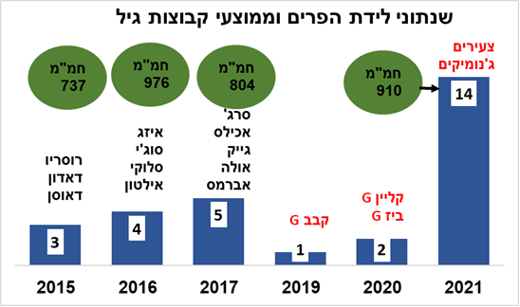

Slide 3
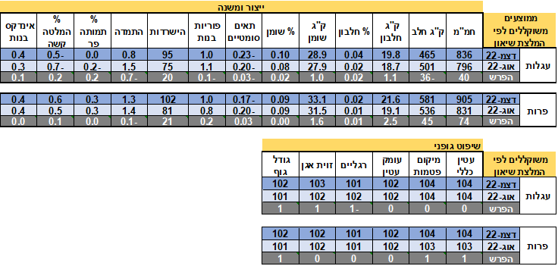

השוואה בין הלוחות – הפרש גנטי לפי התכונות

Slide 4
פרי הג'נומיק
רכיבים
סת"ס
הישרדות והתמדה
המלטת בנות הפר
שיפוט - עטין

Slide 5
התקדמות גנטית
פרי הג'נומיק נמצאים בעלייה מתמדת בנקודות החמ"מ
עוד 4 פרים נבחנים מעל רמת ה-900 נקודות החמ"מ (מהם 3 מעל 1,000)
זרמת חו"ל – הרוב ג'נומיקים
בארץ המוצא

Slide 6
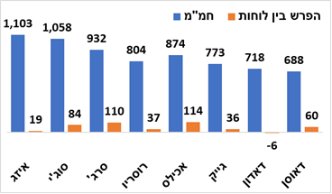
נשארו - 8 פרים נבחנים
יציבות ועלייה

Slide 7
תכונות משנה
דרוג חמישה פרים ראשונים
לכל תכונה – דצמבר 22
ייצור
שיפוט
טמבור G
קסט G

Slide 8
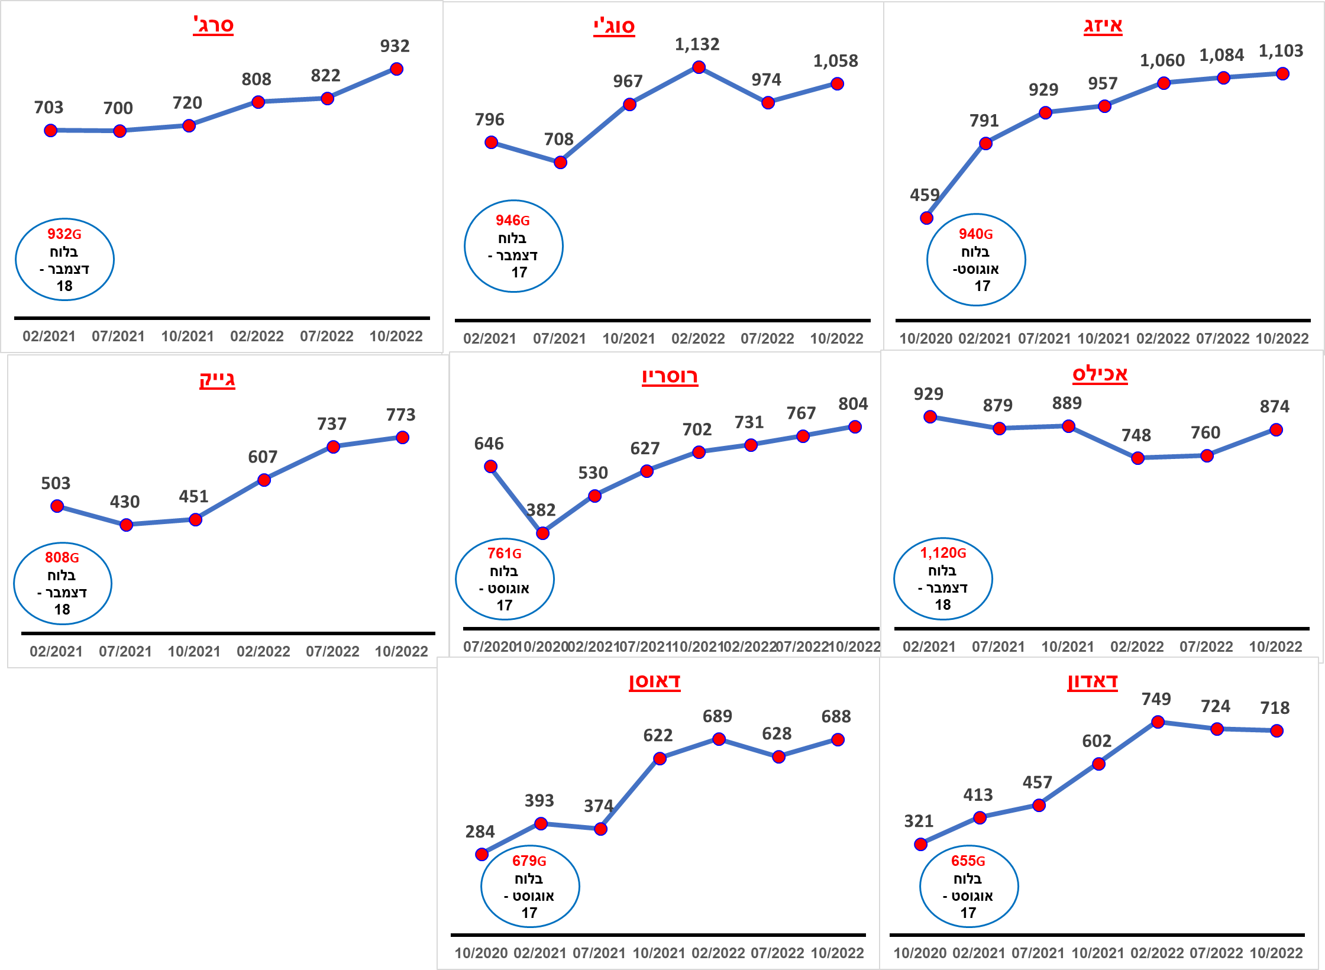
מבחני הפרים הנשארים בציר הזמן
324 נקודות החמ"מ בגין מעבר בין שנת הבסיס
2010 ל-2015

Slide 9
פרים חדשים/חוזרים

Slide 10
פר שיצא

Slide 11
זרמת חו"ל – דצמבר 2022

Slide 12
זרמות חו"ל – ממוינות
מס' פר | שם פר | חמ"מ | הערות
5986 | בילי | 1,099 | נבחן ארה"ב – מגיע בינואר 2023
5254 | ג'ינטה | 1,055 | נבחן ארה"ב – מגיע בינואר 2023
5994 | אנדאבור | 990 | נבחן ארה"ב - זמין
5384 | מונטריאל | 983 | נבחן ארה"ב - זמין
5849 | ספקטור | 961 | נבחן בישראל - זמין
 | ג'ובילי | 951 | נבחן ארה"ב – מגיע בינואר 2023
5109 | אוקספורד | 773 | נבחן ארה"ב - זמין

Slide 13
בילי – אב לעגלים בחו"ל (נבחן בחו"ל)
מספר/שם פר | אבות | הישנות | חמ"מ | חלב | % שומן | % חלבון | סת"ס | פ. בנות | הישרדות | המלטה בנות
5986 בילי | אצ'יברXרוביקון | 77 | 1,099 | 324 | 0.38 | 0.13 | 0.08 | -3.0 | 94 | -2.2
 |  | ת"ו | ה"ק | עטין | מ. פטמות | ע. עטין | רגליים | גודל גוף
 |  | -0.4 | -1.2 | 105 | 108 | 99 | 107 | 96

Slide 14
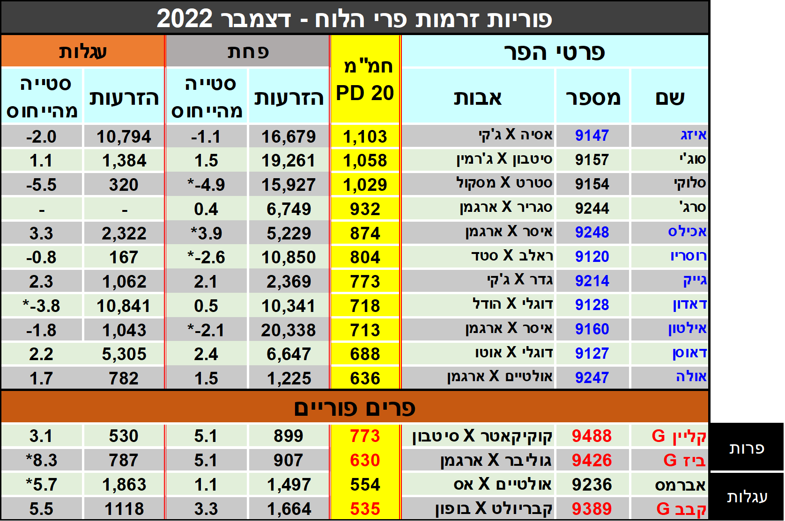
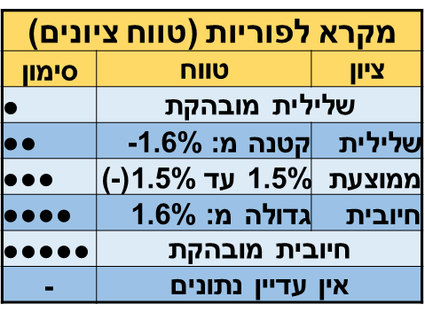
* מובהק (שלילי / חיובי)

Slide 15
פרים מומלצים לעגלות
דצמבר 2022,
דרוג חמ"מ

Slide 16
המלצת שיאון
דצמבר 2022

Slide 17
זרמה ממוינת
פוטנציאל הפוריות של זרמה ממוינת היא 85-90% מיכולת הפוריות של זרמה רגילה.
הזרמה הממוינת מתוכננת על 90% נקבות. בדיקה פרטנית מתבצעת לכל מירוק ומירוק שעובר את התהליך.
הזרעה - בעיקר בהזרעה ראשונה בשלוחת העגלות. במשקים מסוימים גם בהזרעה שנייה, לאחר ניתוח מדדי הפוריות במשק של מדריך/ה. במבכירות – מומלץ לאחר ניתוח מדדי הפוריות במשק ע"י מדריך/ה
יש למפות את הערכים הגנטים של העגלות, מומלץ בערכים ג'נומים. אפשרי גם כממוצע הערכים של אבXאם העגלה.
שימוש של הזרמה הממוינת רק על 30-40% מכלל העגלות לתחלופה, לאחר המיפוי הגנטי אחוז גבוה יותר של זרמות בשר יהיו כמשלימות לעגלות ולפרות שלא נבחרו להיות מוזרעות לתחלופה בעדר – נתונים גנטים נמוכים יותר

Slide 18
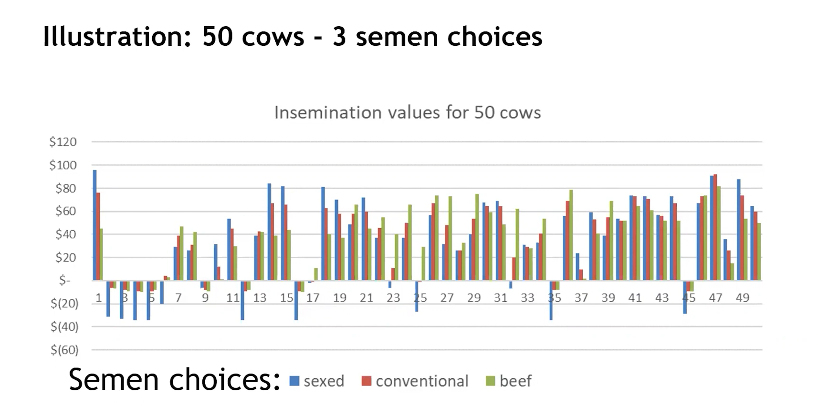
Albert D. Vries – DCRC, Decmber 2022

Slide 19

נבחנים בלוח – פרים משנתון 2016 עברו את הסף של 1,000 נקודות החמ"מ ולאורך זמן מראים "יציבות בצמרת". ממוצע הנבחנים עלה ועבר את ה-800 נקודות החמ"מ עם תכונות ייצור גבוהות ותכונות שנה חיוביות.
תחתית קבוצת הנבחנים תורמים בעיקר בתכונות המשנה שהבולט בינהם הוא דאוסן – 9127 עם 361 נקודות החמ"מ מתכונות המשנה בלבד בדגש על פוריות בנות מובהקת . מיד אחריו, פר חדש, אולה – 9247, עם 178 נקודות החמ"מ בתכונות המשנה.
פרים ג'נומים - עלייה באחוז השימוש בהם, עקב עלייה בערכים הגנטים שלהם. 14 פרים עם ממוצע של 927 נקודות החמ"מ הצפוי. תכנית איסוף העגלים וההחלטה המסודרת בוועדה, מתקדמת למחוזות של נקודות חמ"מ גבוהות יותר והיא תוצר של תוכנית הג'נומיק הארצית. מגמה זו הייתה צפויה, ואפשר לומר שלרפתנים מוצע חומר גנטי גבוה ואיכותי, במחיר זול יחסית, ואין כבר צורך לקבל אותו ממחוזות אחרים ולהשקיע כסף רב בזרמת יבוא.
פרים נוספים – אנו ממשיכים להציג בלוחות הפרים פרים נוספים ממקור גנטי לא מקומי. פרים אלו מגיעים בתשלום נוסף – 45 ₪. בשל העלייה בנקודות החמ"מ של הפרים הנבחנים והג'נומיקים המקומיים, ולצד שיפור במדדי הפוריות של הפרים המקומיים, אנו צופים לתהליך של ירידה בשימוש יקר של זרמת יבוא.

Slide 20
גנטיקה ישראלית – תכונות ההתמדה, ההישרדות ופוריות הבנות נמצאות ברמות גבוהות מול המקורות הגנטים האחרים המגיעים מיבוא. זאת תוצאה הנובעת ממשקל גבוה לתכונות אלו באינדקס הישראלי, לאורך שנים. כל זאת עומד ליד תכונות הייצור הגבוהות, בעיקר החלבון והשומן המעמידים את הגנטיקה המקומית במקום שהיא עדיין ביתרון על שלל הגנטיקה המיובאת.
זרמה ממוינת – לראשונה בישראל, שיאון מתחילה בייצור מקומי של זרמה ממוינת, בפרים המקומיים. הייצור ילווה בתכנית שתתפרסם בתחילת השנה הבאה לשימוש מושכל של הזרמה הזו בעדר הישראלי. תכנית זו, מתוכננת בעתיד להיות רכיב ממשק נועה, והשימוש בה יהיה יעיל יותר. ללא ספק, השילוב של תכנית הג'נומיק X ייצור מקומי של זרמה ממוינת, תקפיץ את הערכים הגנטים של העגלות לתחלופה ובכך התקדמות גנטית מואצת יותר

Slide 21
טעויות בהדפסה בלוח
קסט 9559 מסומן בלוח בצבע אדום. הוא מומלץ לעגלות ולכן הוא צריך להיות מסומן בצבע כחול
ספקטור 5849 – השורה שלו בלוח, מהחמ"מ ושמאלה, הוחלפה בנתוני הפר אנדאבור 5994 .

Slide 22
בהצלחה לכולנו

